Slide 1
özel yeteneklilerin özellikleri ve tanılanma süreçleri
ŞİŞLİ REHBERLİK VE ARAŞTIRMA MERKEZİ,
ÖZEL EĞİTİM HİZMETLERİ BÖLÜM BAŞKANI
HALE ÇAPA

Slide 2
ÜSTÜN ZEKA TANIMLARI VE TARİHÇE

Slide 3
Zeka Nedir?
Zeka beynin bütün aygıtlarının uyumlu, verimli ve etkili çalışmalarının davranış üzerinde gözlemlenen etkisine verilen soyut bir addır.

Slide 4
Zeka kuramları
Geleneksel zeka kuramları
Galton
Spearman
Terman
Çağdaş zeka kuramları
Strenberg
Renzulli
Gardner

Slide 5
Galton(1869) ve Spearman(1904) gibi araştırmacılar; zeka zamandan bağımsız, doğuştan gelen ve statik bir yapıdadır. Yani çocukluk yıllarındaki zeka puanı ile yetişkinlik yıllarındaki zeka puanlarının fazla farklılaşmayacağı düşünülmektedir.

Slide 6
Geleneksel zeka kuramlarının bir diğer varsayımı ise genel zeka olarak adlandırılan zihinsel kapasitenin tek boyuttan oluştuğu ve bu kapasitenin yüksek olmasının pek çok alanda üstün performansın göstergesi olacağıdır.

Slide 7
Örneğin zeka puanı (IQ) yüksek olan bir öğrencinin hem akademik hem de sanatsal alanlarda yüksek performans sergileyeceği düşünülmekteydi.
Yine Terman(1916), üstün zekayı standart zeka testlerinde üst %1’lik dilim olarak tanımlamakta, 140 ve üzeri IQ puanını üstün zeka kriteri olarak kullanmaktaydı.

Slide 8
Çağdaş yaklaşımlarda üstün zekanın rakamlarla belirlenmesinin çok zor olduğuna inanılır.
Sternberg(1984) ve Gardner (1983) gibi araştırmacıların çok boyutlu ve dinamik kuramlarına göre ;
Çağdaş Yaklaşımlar
zeka zihinsel ve zihinsel olmayan bileşenlerden oluşmakta,
kişilik özellikleri ve
çevresel koşullar gibi faktörlerin birleşimi ve ya
etkileşiminin bir sonucu olarak ortaya çıkmaktadır.

Slide 9
BEŞGEN KURAM

Slide 10
*Bireyin zihinsel işlevlerle ilgili bir ya da birden fazla alanda akranlarına göre daha iyi olması
Karşılaştırma zorunludur
Deneyimin karşılaştırılması da önemlidir.
Olağanüstülük Ölçütü

Slide 11
*
Çok ender olması durumu, üstün zekanın bir diğer ölçütüdür. Çünkü üstün zeka çok az rastlanan farklılığa verilen bir etikettir.
Enderlik Ölçütü

Slide 12
Bireyin üstün zekalı kabul edilebilmesi için o alanın üretkenliğe açık olması gerekir.
Bu konuda iki farklı görüş vardır. Bazı araştırmacılar sadece IQ testinin yeterli olduğunu savunurken diğerleri üretkenliğin de olmazsa olmaz bir ölçüt olduğunu savunur.
Çocuklar ve yetişkinler ayrı değerlendirilir. Üretkenlik için deneyim/birikim gerektiği için çocuklarda net bir üretim aranmaz.
Üretkenlik Ölçütü

Slide 13
Üstün zekalı birey diğer ölçütleri karşılasa bile geçerli ve bağımsız testler ile bunu kanıtlamalıdır.
Üstün zekanın belirlenmesi için kullanılan değerlendirme araçlarının bilimsel olarak geçerli olması önemlidir.

Slide 14
Beşgen Kuram’a göre üstün zeka türlerine verilen değerler toplumlararası farklılıklar gösterebilir.
Bu nedenle bir toplumda hatta bir alt kültürde üstün olarak nitelendirilen bir yetenek türü başka bir toplumda değer görmeyebilir.
Yetenek, toplumun bir takım ihtiyaçlarını karşıladığı sürece değerlidir.

Slide 15
Renzulli 3 Halka Kuramı(1978)

Slide 16
Ortalama Üstü Yetenek
Gelişmiş kelime hazinesi
Kuvvetli hafıza
Bilgileri kolayca uzun süreli tutma
Geniş bilgi hazinesi
Kolay ve hızlı bir şekilde öğrenebilme ve kavrayabilme
Genelleştirme yapma
Bağlantı kurma
Sinerji yapma
Soyutlama yapabilme

Slide 17
Motivasyon
Kendi kurallarını ve standartlarını belirleme
Problemlere ve görevlere karşı konsantre olma
İlgi alanları ve aktivitelerde yoğun isteklilik
Görevleri yerine getirme sırasında dışarıdan az motivasyona ihtiyaç duyma
Yüksek enerji
Liderlik yeteneği
Azimli olma
Ne kadar zor olursa olsun işlerini tamamlama ve paylaşma
sorumluluk

Slide 18
Yaratıcılık
Açık olma
Orijinallik
Problem çözme yeteneği
Fikirleri dönüştürme ve birleştirme
Risk alabilme
Kabul etmemede özgürlük
Ustalıkla espri
Paradoksal yapı
Merak
Fikirlerini akıcı bir şekilde ifade etme
Esneklik
Sonuçları kolayca kestirme
Speküle olma
İnce espri yeteneği

Slide 19
Yaratıcılık
Ortalama Üstü zeka
Motivasyon
Küresel, Açık, Orijinal, Doğal, Hızlı, Kolay

Slide 20
Gardner Çoklu Zeka Kuramı(1983)

Slide 21
SÖZEL/DİLSEL ZEKA :
Sözel-dilsel zeka, dili etkili bir biçimde kullanma, kelimelerle ve seslerle düşünme, dildeki kompleks anlamları kavrayabilme, insanları ikna edebilme, dildeki farklı yapıları fark edebilme, yeni yapılar oluşturabilme, farklı dilsel kalıplarla ilgilenme becerisidir.
MANTIKSAL/MATEMATİKSEL ZEKA :
Mantıksal-matematiksel zeka, sayılar ve ilişkilerle düşünmeyi içerir. Tahminde bulunma, eleştirel düşünmeme, zıtlıkları keşfetme, mantıksal gerekçeler üretme, sınıflama, sıralama, kategorize etme, mantıksal-matematiksel zekanın rutin işleri arasında yer alır.

Slide 22
GÖRSEL/UZAMSAL ZEKA :
Görsel-Uzamsal zeka, resimlerle, şekillerle düşünebilme, görsel dünyayı algılayabilme, şekil, renk ve dokuları zihnin gözleriyle görebilme ve bunları sanatsal formlara dönüştürebilme yeteneğidir.
BEDENSEL/KİNESTETİK ZEKA :
Bedensel-kinestetik zeka, aklın ve vücudun mükemmel bir fiziksel performansla birleştirilerek belli bir amaca yönelik faaliyetlerin sergilenebilmesi yeteneğidir.

Slide 23
MÜZİKSEL/RİTMİK ZEKA :
Müziksel-ritmik zeka, sesler, notalar, ritimlerle düşünme, farklı sesleri tanıma ve yeni sesler, ritimler üretme, ritmik ve tonal kavramları tanıma ve kullanma, çevreden gelen seslere ve müzik aletlerine karşı duyarlı olabilme becerisidir.
KİŞİLERARASI / SOSYAL ZEKA :
Kişilerarası-sosyal zeka, insanlarla birlikte çalışabilme, sözel ve bedensel zeka dilini etkili bir biçimde kullanarak çok farklı karakterlere sahip insanlarla kolaylıkla iletişim kurabilme, insanları yönetebilme onlarla uyumlu çalışabilme ve insanları ikna edebilme becerisidir.

Slide 24
KİŞİSEL / İÇSEL ZEKA :
Kişisel-içsel zeka, kendimiz hakkındaki duygu ve düşünceleri şekillendirebilme, yaşamı sürdürebilme ve yaşadıklarımızdan öğrendiklerimizle, hayat felsefemizi oluşturabilme, yaşamımızı bu doğrultuda planlama kişisel istek ve hayaller oluşturabilme becerisidir.
DOĞA ZEKASI :
Doğa zekası, doğadaki tüm canlıları tanıma, araştırma ve canlıların yaratılışları üzerinde düşünme becerisidir.

Slide 25
Marland Raporu(1972)’nda
özel akademik
yaratıcı-üretken,
genel zihinsel
alanlarından en az birinde olağanüstü potansiyel yeteneğe sahip olan ve ya bu alanlardan en az birinde olağanüstü başarı gösteren çocuklar» üstün zekalı olarak tanımlanmışlardır.
liderlik
sanat
psikomotor

Slide 26
Amerika Birleşik Devletleri
üstün Zekalı Çocuklar Ulusal konseyi üstün zekalı çocuğu «bir ya da daha fazla alanda olağanüstü performans gösteren ve ya olağanüstü potansiyeli olan birey» olarak tanımlamıştır.

Slide 27
Deha çocuklar
Deha çocukların yetenekleri zengin geçmiş yaşantı gerektirmeyen ve çocukların rahatlıkla ulaşabilecekleri alanlarda görülür.
Bu çocuklara müzik ve satranç alanlarında sık sık; görsel sanatlar, matematik ve yaratıcı yazın alanlarında ise bazen rastlanır.
Diğer alanlarda ise pek görülmezler.
Deha çocukların zeka düzeylerinin genel olarak 120 IQ puanının üzerinde olduğu saptanmıştır.
Bunların bazıları olağanüstü zekaya sahip de olabilirler.

Slide 28
Bu çocukların sahip oldukları özel yeteneklerin doğumu takip eden ilk bir iki yılda ortaya çıkmaları nedeniyle yaşamın bu denli olgunlaşmış yetenekleri bu kadar kısa bir sürede kendi başına yaratabileceği olasılığı düşük görünmektedir.
Deha çocukların büyük bir çoğunluğu doğumlarını takip eden birkaç y içince konuşmaya, iki yaş civarında da okuyup yazmaya başlar.
Öte yandan bir çocuğun 5-6 yaşlarında bir yetişkin gibi resim veya müzik yapması yalnızca eğitimin etkisiyle açıklanamaz.

Slide 29
FİRST DRAW-PABLO PİCASSO ‘PİCADOR’
Pablo Picasso’nun 8 yaşında iken yapmış olduğu ‘Picador’ resmi,

Slide 30
İbni Sina’nın 10 yaşına kadar Kuran’ı tamamen ezberlemesi ve çok erken yaşlarda Yunan felsefesini öğrenebilmesi,

Slide 31
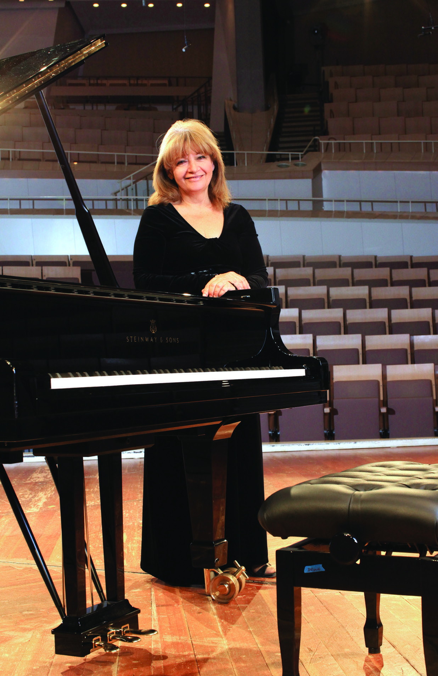
İDİL BİRET
İki buçuk yaşında iken piyanoda iki parmakla küçük melodiler çalmıştır.

Slide 32
Suna KAN keman öğrenmeye 5 yaşında Cumhurbaşkanlığı Senfoni Orkestrası Viyola sanatçısı olan babası Nuri KAN ile başlamıştır.

Slide 33
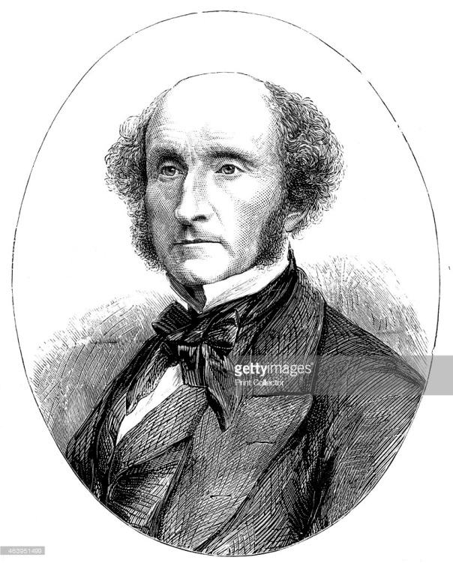
Ünlü flozof John Stuart Mill’in 8 yaşında iken hem Latince hem de Yunanca yazıp okuyabilmesi,

Slide 34
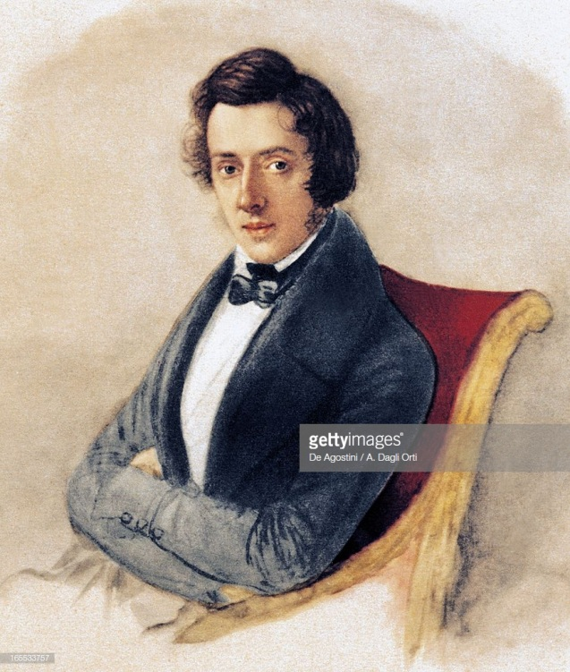
Fredich Chopin 7 yaşında iken geleneksel Polonya danslarında piyano çalabiliyor, erken ergenlik yıllarında ise klasik müzik besteleri yapabilmesi,

Slide 35
‘MOZART’
Ve tabiki Mozart’ın henüz 4 yaşında iken Avrupa’nın krallarına ve aristokratlarına müzik ziyafeti verebilmesi…..

Slide 36
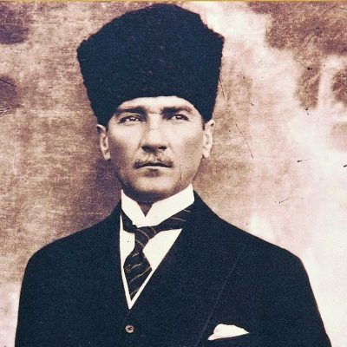
‘Mustafa Kemal ATATÜRK’
Türk Devlet Adamı
Friedrich Wilhelm Nietzsche-Filozof
Sigmund Freud -Nörolog

Slide 37
SAVANT SENDROMU
Savantlar zihinsel engellerinin yanı sıra en az bir alanda olağanüstü yeteneğe sahip olan kişilerdir.
Deha çocuklar gibi savantlara da çok az alanda rastlanır.
aritmetik
sanat(resim ve heykeltraşlık)
müzik (özellikle piyano),
takvim hesaplamaları
hafıza ve duyusal ayırt edicilik yer almaktadır.

Slide 38
SAVANTLAR…
Savantların bazıları yaşadıkları her günün hava durumunu hatırlayabilir,
bazıları yıllar öncesinin herhangi bir tarihinin gününü saniyeler içinde hesaplayabilir, bazıları bir kez gördüğü şeyi daha sonra en ince ayrıntısına kadar resmedebilir, bazıları ise bir kez dinlediği bir şarkıyı piyanoda tekrar çalabilir.
Savantların sahip oldukları olağanüstü yeteneklerinin büyük ölçüde belleklerinin sıradışılıklarından kaynaklandıkları söylenebilir.

Slide 39
SAVANTLAR..
Araştırmalara göre savantların bir kısmı otistikler arasından bir kısmı ise zihin engelliler arasından çıkmaktadır.
Otistik savantlar otistik belirtiler, zihin engelli savantlar ise zihinsel engel sorunları gösterirler.
Otistik kişilerin yaklaşık olarak yüzde onunun, zihin engelli kişilerin ise yaklaşık binde dördünün savant oldukları tahmin edilmektedir.

Slide 40
WİLLİAMS SENDROMU

Slide 41
WİLLİAMS…
Bir kardiyolog olan J.C.P. Williams tarafından ve bu nedenle Williams adı verilen bu sendrom, genetik nedenleri olan nörogelişimsel bir bozukluktur.
Williams kişileri özel yapan yalnızca nörogelişimsel bozuklukları değildir.
Williams sendromu olan kişilerin yedinci kromozomlarında yaklaşık yirmi altı genin eksik olduğu saptanmıştır.
Bu nedenle bu kişiler benzer fiziksel, davranışsal ve zihinsel özellikler taşırlar.

Slide 42
WİLLİAMS…
Williams kişilerinin bazıları çok üstün müzik becerilerine sahip oldukları ve müziğe karşı çok ilgi duydukları biliniyor.
Bu nedenle bu kişiler «müzik türleri» olarak da adlandırılırlar.
Zengin sözcük dağarcığına sahiplerdir ve çok iyi cümle kurabilirler.
Williams kişileri çok sosyal ve kibardırlar.
Başkaları ile konuşurken aşırı derecede insanların gözlerine odaklanırlar.
Bu nedenle zihin engelli olduklarını belli etmeden diğer kişilerle uzun süre sohbet edebilirler.

Slide 43
WİLLİAMS…
ıQ düzeyleri 40 ile 100 IQ puanı arasında değişiklik gösterir.
Bu kişilerin uzamsal, sayısal ve muhakeme alanlarında yetersiz oldukları saptanmıştır. Sendrom yaklaşık olarak yirmi bin kişide bir görülür.

Slide 44
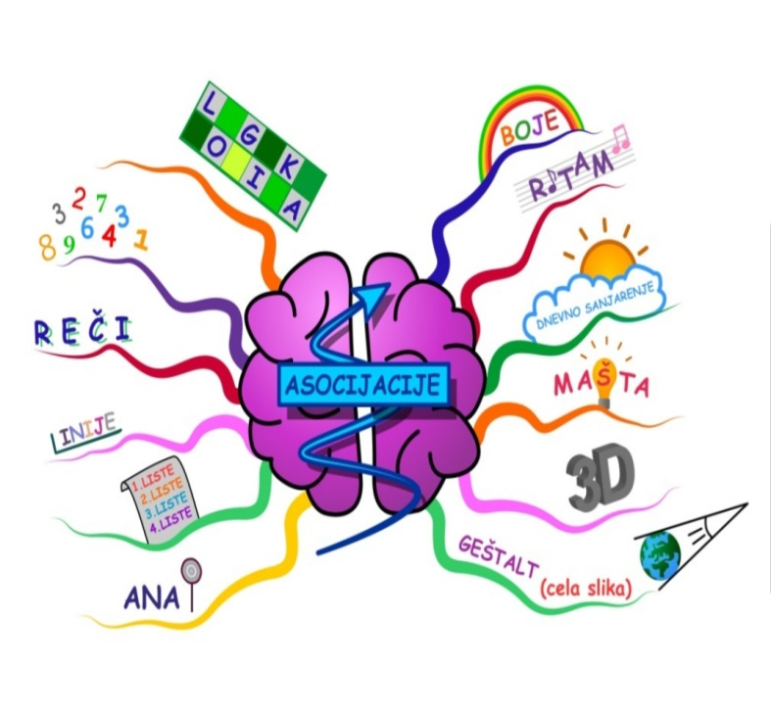
ÜSTÜN ZEKALI ÇOCUKLARIN SINIFLANDIRILMASI
Üstün zekalı çocuklar hem IQ düzeylerine göre hem de gösterdikleri olağandışı davranışsal özelliklere göre çeşitli biçimlerde sınıflandırılabilirler.

Slide 45
Aşağıdaki Çalışma, TBMM (2013). Ed. Halide İNCEKARA. Üstün Yetenekli Çocukların Keşfi,
Eğitimleriyle İlgili Sorunların Tespiti ve Ülkemizin Gelişimine Katkı Sağlayacak Etkin İstihdamlarının
Sağlanması Amacıyla Kurulan Meclis Araştırması Komisyonu Raporu Taslağından alınmıştır.

Slide 46
Çocuklardaki üstün yeteneğin erken fark edilmesi ve bunun geliştirilmesine olanak
tanınması, özellikle eğitimciler için son derece önemli ancak bir o kadar da zordur
(Winebrenner, 1992).
Dolayısıyla çocukları sınıf içinde çok iyi takip etmek, gündelik
konuşmalarındaki farklılıkları anlamaya çalışmak gerekmektedir (Smutny, Walker &
Meckstroth, 1997).

Slide 47
Literatürde, üstün yetenekli çocukların genellikle, normal gelişim gösteren çocuklara göre, yetenekli oldukları alanda daha hızlı ilerledikleri vurgulanmaktadır.
Ancak üstün yeteneklilik tiplerine göre bu hızlı ilerleme özelliği değişebilir.
Özel bir alanda yetenekli olan çocuğun tüm gelişim alanlarında hızlı olması beklenmemelidir.
Örneğin, görsel sanat alanında üstün yetenekli olan çocuk sadece bu alanda yaşıtlarından üstün olma özelliği göstererek diğer
gelişim alanlarında standart gelişim ritmi izleyebilir (Metin, 1999; Tuğrul, 1994)

Slide 48
Üstün yetenekli çocukların bir ya da birden çok alanda daha hızlı gelişim gösterdikleri ve bu çocukların bazı ortak özellikler taşıdıkları ileri sürülmektedir (Smutny, 1998).

Slide 49
Üstün yetenekli çocukların erken dönemlerinde gözlenen özellikler:
• Bebeklikte olağan dışı ataklık
• Uzun dikkat süresi
• Geniş hayal ve imgeleme gücü
• Uykuya daha az ihtiyaç duyma, enerjik olma
• Gelişimsel dönüm noktalarına daha hızlı ilerleme
• Keskin gözlem yapma
• Aşırı merak duyma
• Güçlü bellek
• Erken ve olağanüstü dil gelişimi
• Hızlı öğrenme yeteneği
• Aşırı duyarlılık

Slide 50
Akıl yürütme ve problem çözme becerisi
• Mükemmelliyetçilik
• Sayılar, bulmacalar ve yap-bozlar ile oyun becerisini geliştirme
• Kitaplara aşırı ilgi duyma
• Soru sorma
• İlgi alanının oldukça geniş olması
• Gelişmiş mizah duygusu
• Eleştirel düşünebilme
• İcatlar yapabilme
• Aynı anda birkaç işi yapabilme, yoğunlaşabilme
• Yaratıcılık (Jackson & Klein, 1997; Davis & Rimm, 1998).

Slide 51
Bir çocuğun üstün yetenekli olarak görülmesi için yukarıda adı geçen bütün özelliklere sahip olması gerekmemektedir.
Üstün yetenekli bir çocukta öne çıkan bir özellik, bir başka üstün çocukta hiç görülmeyebilir.
Dolayısıyla bireysel farklılıkların olabileceği dikkate
alınmalıdır (Metin, 1999).

Slide 52
Üstün yetenekli çocuklarda gözlemlenen özellikler tüm çocuklarda belli ölçülerde
gözlemlenebilen özelliklerdir.
Üstün yeteneğin bir göstergesi olabilmesi için bu özelliklerden birçoğunun ilgili yaş grubunun doğal olarak gösterdiği ölçülerin üzerinde bir düzeyde çocukta gözleniyor olması gerekmektedir (Akarsu, 2001).

Slide 53
Akarsu (2001)’nun aktarımına göre üstün yetenekliler alanında çalışan kişilerin belirlediği en yalın tanı ölçütleri şunlardır:
En az bir yetenek alanında yaşıtlarının üstünde performans gösterme
• Dili etkili kullanma
• Merak ve bazı konulara yoğun ilgi gösterme
• Çabuk öğrenme
• Güçlü bellek
• Yüksek düzeyde duyarlı olma
• Özgün ifade biçimlerine sahip olma
• Yeni ve zor deneyimleri tercih etme
Kendisinden büyüklerle arkadaşlık yapma
• Yeni durumlara çabuk uyum sağlama
• Okumaya düşkün olma

Slide 54
ÜSTÜN YETENEKLİ ÇOCUKLARIN GELİŞİMSEL ÖZELLİKLERİ
Fiziksel Özellikler
Geçmişte, çocukların fiziksel gelişimleriyle üstün yeteneklilik arasında bağlantı
kurulmasına karşın, günümüzde, fiziksel gelişim ile üstün yeteneklilik arasında doğrudan bir ilişki kurulamayacağı genel kabul görmektedir.
Daha da önemlisi ayırt etme ve tanılamada
fiziksel özelliklere ait bir tanılama biçimi kullanılmamaktadır.

Slide 55
Bilişsel Özellikleri
Üstün yetenekli çocuklar;
• Çok meraklıdırlar. İlgilendikleri konuya karşı dikkatlerini yoğun bir şekilde yönlendirir. Problem çözme becerileri son derece gelişmiştir (Tucker &Hafenstein,
1997).
• Neden-sonuç ilişkisi kurarlar. İlgi alanları hakkında detaylı bilgi sahibidirler, bağımsız çalışmayı daha çok tercih ederler (Smutny, 1998).

Slide 56
Bilişsel Özellikleri
Üstün yetenekli çocuklar;
Genelleme yapmada, ilişkileri görmede, bilgilerin transferinde yaşıtlarından ileri düzeydedirler. Orijinal fikirler geliştirirler, yaratıcıdırlar (Metin, 1999).
Çok hızlı öğrenirler. Duydukları ve gördüklerini uzun zaman belleklerinde tutabilirler.
Kendi sınıf düzeyinin üstünde kitaplar okumaktan hoşlanırlar.
Zihinden işlem yapmada çok başarılıdırlar (Özsoy, Özyürek & Eripek, 1988; Charles, 1992).

Slide 57
Rutin ve tekrarlayıcı işlerden hoşlanmazlar. Genellikle okulda karşılaştıkları uyarıcılar onlara yetersiz gelir, dolayısıyla canları çok çabuk sıkılır.
Zaman, ölüm vb. soyut kavramların ne demek olduğunu yaşıtlarına göre daha çabuk kavrarlar.
Oyun kurallarını hemen kavramakta, hatalarından ders almakta, istediklerini yapmak veya yaptırmak için diğerlerini ikna edici fikirler öne sürmektedirler (Porter, 1999).

Slide 58
Sosyal Özellikleri
Clark (1992) ve Silverman (1994), üstün yetenekli çocukların;
• Gelişmiş ahlaki değerlere sahip,
• Başkalarının duygu ve düşüncelerine karşı hassas,
• Mükemmelliyetçi,
• Beklentileri yüksek,
• İdealist,
• Duygusal derinliği olan,
• Farkındalığı yüksek
çocuklar olduğunu belirtmektedirler.

Slide 59
Her ne kadar araştırmacı ve eğitimciler, bu özelliklerin üstün yetenekli çocuklar
arasında sıklıkla rastlanan durumlar olduğunun altını çizseler de özellikleri bütün üstün yetenekli çocuklara genellemek doğru değildir (Webb, 1993).

Slide 60
TÜRKİYE’DE
1991 yılında toplanan Milli Eğitim Bakanlığı Özel Eğitim Konseyi, Üstün Yetenekli Çocuklar ve Eğitimleri Komisyonu Raporunda, “üstün zekâ” ve “üstün özel yetenek” kavramları “üstün yetenek” başlığı altında toplanmış ve şu şekilde tanımlanmıştır:
“Üstün yetenekliler, genel ve/veya özel yetenekleri açısından yaşıtlarına göre yüksek düzeyde performans gösterdiği konunun uzmanları tarafından belirlenmiş kişilerdir.»

Slide 61
Özel Eğitim Hizmetleri Yönetmeliğinde “Üstün yetenekli birey: Zekâ, yaratıcılık, sanat, spor, liderlik kapasitesi veya özel akademik alanlarda akranlarına göre yüksek düzeyde performans gösteren birey” şeklinde tanımlanmaktadır.

Slide 62
‘’Yaşıtlarına göre hızlı öğrenen; yaratıcılık, sanat, liderliğe ilişkin kapasitede önde olan, özel akademik yeteneğe sahip, soyut fikirleri anlayabilen, ilgi alanlarında bağımsız hareket etmeyi seven ve yüksek düzeyde performans gösteren bireydir.’’ şeklinde tanımlanmıştır.

Slide 63
TANILAMA
Üstün zekalı öğrencileri tanılama; zeka, yaratıcılık ve başarı gibi bireysel özelliklere ilişkin bilgilerin toplandığı ve bu bilgiler doğrultusunda öğrencilerin zihinsel kapasiteleri veya potansiyelleri hakkında kararların alındığı bir süreci kapsar.

Slide 64
TANILAMANIN AMACI
Tanılama,
özel yetenekli öğrencilerin sosyal,
duygusal ve eğitsel ihtiyaçlarının karşılanmasının ilk basamağıdır.
Bu öğrencilerin potansiyellerini gerçekleştirebilmelerinin öncelikli yolu, onların özel yetenekli oldukları fark etmek ve onlara bu yetenekleri doğrultusunda eğitim vermektir.

Slide 65
TANILAMANIN İLKELERİ
YARARLILIK
BİLİMSELLİK
KAPSAMLILIK
EŞİTLİK
ERKEN TANI
SÜREKLİLİK
UYGUN ARAÇ KULLANIMI
ORTAK KARAR

Slide 66
YARARLILIK
Tanılama öğrencinin yararı için olmalıdır.

Slide 67
BİLİMSELLİK
Tanılama bilimsel yöntemler temel alınarak etkililiği kanıtlanmış modeller kullanılarak yapılmalıdır.
Tanılamada kullanılan ölçme araçlarının üstün zekalı öğrencileri doğru olarak tanıyabildikleri bilimsel araştırmalar ile kanıtlanmış olmalıdır.

Slide 68
KAPSAMLILIK
Öğrencilerin farklı yetenekleri
tanılanabilmelidir.
Tanılamada tek tür tanılama aracı kullanılması farklı yetenek türlerine sahip öğrencilerin bir kısmının fark edilmemesine neden olur.

Slide 69
Okuldaki tüm öğrenciler tanılama sürecinden, an azından ön taramadan geçme hakkına sahip olmalıdır.
Okul yöneticileri ve öğretmenlerce bazı öğrencilerin üstün zekalı olmadıklarının düşünülüp ön taramanın dışına bırakılmaları bir tür önyargı olup eşitlik ilkesi ile çelişir.
EŞİTLİK

Slide 70
ERKEN TANI Hayat Kurtarır!
Üstün zekalı öğrencileri tanılamak amacıyla yapılan taramalar olabildiğince erken başlatılmalıdır.
Tanılama mümkünse okulöncesinde başlamalıdır. Bazı çocukların zihinsel gelişimleri erken yaşlarda hızlı olup daha sonraki yıllarda daha yavaş olabilir. Bu tür çocukların üstün potansiyelleri ancak erken yaşta tanılanabilir.

Slide 71
SÜREKLİLİK
Bazı öğrenciler ilk tanılama sürecinde gerçek performanslarını bazı nedenlerden dolayı ortaya koyamayabilir.
Bazı çocukların zekaları ise belli dönemlerde hızlı belli dönemlerde yavaş gelişim gösterebilir.
Eğer bir çocuk hızlı gelişim dönemini henüz yaşamamış ise uygulanan zeka testinde üstün zekalı olarak tanılanması pek olası değildir. Bu nedenle tanılama uygulamaları yalnızca bir sınıf düzeyinde değil sistematik olarak yapılmalıdır.

Slide 72
UYGUN ARAÇ KULLANIMI
Tanılama sürecinde kullanılan tarama araçları eğitim programlarının amaçları ve içerikleri ile uyumlu olmalıdır. Örneğin bir bilim odaklı programa üstün zekalı öğrenciler seçilirken, tanılama aracı olarak bilimsel yeteneği ölçen güvenilir araçlar kullanılmalıdır.

Slide 73
2018 – 2019 EĞİTİM ÖĞRETİM YILI BİLİM VE SANAT MERKEZLERİ ÖĞRENCİ TANILAMA SÜRECİ

Slide 74
GENEL ZİHİNSEL ALAN ÖĞRENCİ ÖZELLİKLERİ
Genel Zihinsel alanında yetenekli öğrencilerin özellikleri için tıklayınız !

Slide 75
ÖZEL YETENEKLİ ÖĞRENCİLER
Normal Üstü Öğrenci
Özel Yetenekli Öğrenci
Yanıtları bilir.
İlgilidir.
Çok çalışır.
İyi ezberler.
Doğru olarak kopya eder.
Teknikçidir.
Bilgileri emer.
Üst grubu oluşturur.
Sorular sorar.
Aşırı meraklıdır.
Az çalışır, ama başarır.
İyi tahmincidir.
Yeni bir desen yaratır.
İcatçıdır.
Bilgilerle oynar.
Grubun ötesindedir.

Slide 76
MÜZİK ALANINDA ÖZEL YETENEKLİ ÖĞRENCİ ÖZELLİKLERİ
Müzik alanında yetenekli öğrencilerin özellikleri için tıklayınız !

Slide 77
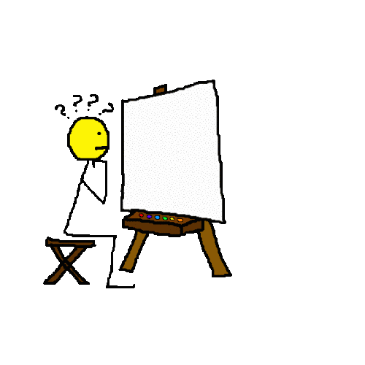
RESİM ALANINDA ÖZEL YETENEKLİ ÖĞRENCİ ÖZELLİKLERİ
Resim alanında yetenekli öğrencilerin özellikleri için tıklayınız !

Slide 78
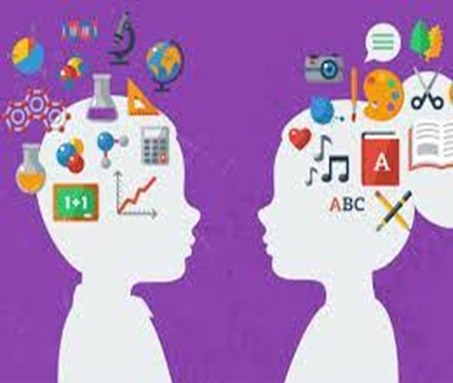
ÖZEL YETENEKLİ ÖĞRENCİLER
Özel yetenekli öğrencilerden mutlak bir akademik başarı beklenemez. Başarısız öğrenci profili çizebilirler ya da yalnızca bir alanda yüksek performans gösterirken diğer alanlarda ortalama / ortalama altı performans sergileyebilirler.
Yönlendirmelerde akademik yönden zayıf fakat farklı zeka türü özellikleri gösteren öğrencileri de göz önünde bulundurmayı unutmayalım.

Slide 79
VELİLERİN GÖRÜŞLERİNE ÖNEM VERİLMELİ
Özel yetenekli öğrenciler, bebekliklerinden itibaren belirli alanlarda akranlarına göre anlamlı farklılıklar gösterirler. Bu nedenle onları en iyi tanıyan grup aileleridir. BİLSEM yönlendirme sürecinde, ailelerin görüş ve önerileri önemsenmelidir.
Öğrencinin yöneltilme sürecinde okul yönetimi, rehber öğretmen ve sınıf öğretmeni iş birliği içerisinde çalışabilmelidir.

Slide 80
Yapılacak olan toplantılarda;
Özel yetenekli öğrenciler ve genel özellikleri
Zeka, başarı, özel yetenek kavramları arasındaki farklılıklar,
BİLSEM hakkında genel bilgiler, BİLSEM’DEKİ eğitim süreci,
BİLSEM seçme sürecinin bir başarı testi olmadığı; dolayısıyla öğrenciye sınav stresinin yüklenmemesi gerektiği anlatılmalıdır.

Slide 81
ÖZEL YETENEKLİ ÖĞRENCİLER İÇİN EĞİTİM SEÇENEKLERİ
BİLİM VE SANAT MERKEZLERİ
DESTEK EĞİTİM ODALARI

Slide 82
BİLİM VE SANAT MERKEZLERİ HAKKINDA GENEL BİLGİ
Bilim ve sanat merkezleri, örgün eğitim kurumlarına devam eden ve genel zihinsel yetenek, görsel sanatlar veya müzik yetenek alanlarında özel yetenekli olarak tanılanan öğrenciler için, yeteneklerini geliştirerek, kapasitelerini en üst düzeyde kullanmalarını sağlamak amacıyla, destek eğitim vermek üzere açılmış olan özel eğitim kurumlarıdır.

Slide 83
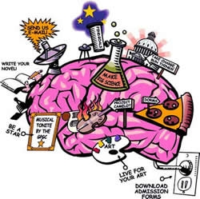
BİLİM VE SANAT MERKEZLERİ HAKKINDA GENEL BİLGİ
DÜZEY:
EĞİTİM PROGRAMLARI:
Öğrenci kabulü: 1. 2. ve 3. sınıflar
Bu düzeyde kuruma kabul edilen öğrenciler liseden mezun oluncaya kadar yetenek alanları doğrultusunda farklılaştırılmış eğitim almaya hak kazanırlar.
Uyum programı
Destek eğitimi
Bireysel yetenekleri fark ettirme programı
Özel yetenekleri geliştirme
Proje aşaması

Slide 85
GENEL AÇIKLAMALAR VE BAŞVURU ŞARTLARI
2018/2019 eğitim öğretim yılında Özel Eğitim ve Rehberlik Hizmetleri Genel Müdürlüğü tarafından Bilim ve Sanat Merkezlerine öğrenci seçme işlemi 1, 2 ve 3. sınıf seviyelerinde;
1. Aşama: Tablet bilgisayarlarla grup tarama uygulaması,
2. Aşama: Grup tarama uygulamasında başarılı olan öğrencilerin yetenek alanlarına göre bireysel değerlendirmeye alınması şeklinde, gerçekleştirilecektir.

Slide 86
GENEL AÇIKLAMALAR VE BAŞVURU ŞARTLARI
2.Tablet bilgisayar ile yapılan grup tarama uygulaması, hafta sonları gerçekleştirilecek olup öğrenciler, kendilerine bildirilen tarih ve saatte ilgili oturuma katılacaklardır.
3.Grup tarama uygulamasında başarılı olan öğrenciler, yetenek alanlarına göre (genel zihinsel-resim- müzik) kendilerine bildirilen tarih ve saatte bireysel değerlendirmeye alınacaktır.
4.Bilim ve Sanat Merkezlerine öğrenci seçim süreci ile ilgili iş ve işlemler il tanılama sınav komisyonları tarafından yürütülecektir.

Slide 87
BİLSEM ÖĞRENCİ SEÇME VE YERLEŞTİRME TAKVİMİ (2018-2019)

Slide 88
TARİH | İŞLEM
12-16 Kasım 2018 | İl tanılama sınav komisyonlarının oluşturulması
19-30 Kasım 2018 | Bilim ve sanat merkezlerine öğrenci seçimi ile ilgili işlemler hakkında bilgilendirme toplantılarının yapılması
3-14 Aralık 2018 | Sınıf öğretmenleri tarafından e-okul Yönetim Bilgi Sistemi üzerinden öğrenci gözlem formlarının doldurulması

Slide 89
TARİH | İŞLEM
17-21 Aralık 2018 | Gözlem formu doldurulan öğrencilerin http://www.meb.gov.tr internet adresinden ilan edilmesi ve gerekli düzeltmelerin yapılması
24 Aralık 2018- 04 Ocak 2018 | İl tanılama sınav komisyonları tarafından grup tarama uygulaması randevularının verilmesi
8 Ocak 2019 | Grup tarama uygulamasına girecek öğrencilerin giriş belgelerinin e-okul Yönetim Bilgi Sistemi üzerinden yayımlanması

Slide 90
TARİH | İŞLEM
19 Ocak 2019- 24 Mart 2019 | Grup tarama uygulamalarının yapılması
29 Mart 2019 | Grup tarama uygulama sonuçlarının http://www.meb.gov.tr adresinden ilan edilmesi
01-05 Nisan 2019 | Grup tarama uygulama sonuçlarına itiraz başvurularının alınması
08-12 Nisan 2019 | Grup tarama uygulama sonuçlarına yapılan itirazların değerlendirilmesi

Slide 91
TARİH | İŞLEM
02-12 Nisan 2019 | İl tanılama sınav komisyonları tarafından bireysel değerlendirme randevularının verilmesi
16 Nisan 2019 | Bireysel değerlendirmeye alınacak öğrencilerin giriş belgelerinin e-okul Yönetim Bilgi Sistemi üzerinden yayımlanması
22 Nisan 2019- 12 Temmuz 2019 | Bireysel değerlendirmelerin yapılması
19 Temmuz 2019 | Kayıt hakkı kazanan öğrencilerin www.meb.gov.tr adresinden duyurulması

Slide 92
TARİH | İŞLEM
22-26 Temmuz 2019 | Bireysel değerlendirme sonuçlarına itiraz başvurularının alınması
22 Temmuz 2019- 09 Ağustos 2019 | Bireysel değerlendirme sonuçlarına yapılan itirazların değerlendirilmesi
19 Ağustos 2019- 06 Eylül 2019 | Kayıt hakkı kazanan öğrencilerin kayıt işlemlerinin gerçekleştirilmesi

Slide 93
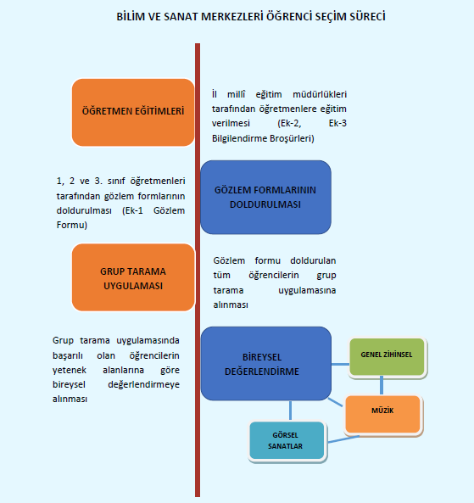

Slide 94
BİLSEM ÖĞRENCİ SEÇİM SÜRECİ: BİLGİLENDİRME EĞİTİMLERİ
19-30 Kasım 2018 tarihleri arasında, 1, 2 ve 3. sınıfların sınıf öğretmenlerine, Rehber Öğretmenler tarafından özel yetenekli öğrencilerin özellikleri, özel yetenekli öğrencilere sunulan özel eğitim hizmetleri, Bilim ve Sanat merkezleri ve bu merkezlere öğrenci seçim süreci ile ilgili bilgilendirme eğitimi verilecektir.
Bilgilendirme eğitimlerine katılan öğretmenler tarafından imzalanan imza sirküleri 3 Aralık 2018 tarihine kadar İlçe Milli Eğitim Müdürlüğü/ Özel Eğitim ve Rehberlik Hizmetleri bölümüne ulaştırılacaktır.

Slide 95
BİLSEM ÖĞRENCİ SEÇİM SÜRECİ
1. Gözlem formlarının sınıf öğretmeni tarafından yetenek alanlarına göre doldurulması:
2018/ 2019 eğitim öğretim yılında ilkokul 1, 2 ve 3. sınıfa devam edip genel zihinsel, resim ve müzik alanlarında akranlarından ileri düzeyde farklılık gösterdiği düşünülen öğrencilerin sınıf öğretmenleri tarafından e-okul sistemi (İlkokul Ortaokul Kurum İşlemleri/Bilim ve Sanat Merkezi Öğrencileri/Bilim ve Sanat Merkezlerine Öğrenci Seçimi Gözlem Formu) üzerinden doldurulacak gözlem formu ile aday gösterilmesi işlemidir.(03-14 Aralık 2018) Bu işlem Şekil 1’de belirtilen aşamalar izlenerek yapılacaktır.
ÖNEMLİ: Tanılama takviminde belirtilen gözlem formlarının doldurulma süresi geçtikten sonra aday gösterme işlemi yapılamayacaktır!!!
BİLSEM ÖĞRENCİ SEÇİM SÜRECİ İÇİN TIKLA!

Slide 99
ÖĞRENCİLERİN ADAY GÖSTERİLME SÜRECİ
Bir öğrenci en fazla 2 yetenek alanından aday gösterilebilir. Öğrenci bir önceki eğitim öğretim yılında bir yetenek alanından BİLSEM’E kayıt hakkı kazanmış ise, bu yıl başka bir yetenek alanından tekrar aday gösterilebilecektir.

Slide 100
Gözlem formları doldurulup, kaydetme işlemi tamamlandıktan sonra raporlama butonu tıklanarak öğrencinin aday gösterildiği yetenek alanı ile ilgili 2 nüsha çıktı alınacaktır.
Bu belgeler sınıf öğretmeni ve okul müdürü tarafından imzalanacaktır. Belgelerin biri okulda kalacak, diğer ise imza karşılığında veliye teslim edilecektir.

Slide 101
Öğrencilerin aday gösterildiği alanlar 17 - 21 Aralık 2018 tarihleri arasında http://www.meb.gov.tr adresinden duyurulacaktır.
Öğrencilerin aday gösterildiği yetenek alanları ile ilgili değişiklikler yapılması gerekiyor ise bu tarihler arasında değişiklik yapılabilecek; bu tarihlerin dışında herhangi bir değişiklik yapılmayacaktır.

Slide 102
ÖNEMLİ: BİLSEM Uygulamalarına katılım için öğrencilerden herhangi bir ücret alınmayacaktır.

Slide 103
GRUP TARAMA UYGULAMA SÜRECİ
Tablet grup tarama uygulama süreci; genel zihinsel, müzik ve resim alanlarından aday gösterilen tüm öğrenciler için ortak bir uygulamadır.
Grup tarama uygulamaları randevuları, il tanılama sınav komisyonu tarafından MEBBİS/ BİLSEM İşlemleri Modülü üzerinden 24 Aralık 2018 – 04 Ocak 2019 tarihleri arasında hafta sonları 09:00, 10:15, 11:30, 13:30, 14:45, 16:00 saatlerinde günlük altı oturum olacak şekilde planlanacaktır.
Adayların uygulamaya giriş belgeleri 8 Ocak 2019 tarihinden itibaren e-okul sisteminden yayımlanacaktır. Belgeler velilere imza karşılığında teslim edilecek, veliler süreç ile ilgili bilgilendirileceklerdir.

Slide 104
GRUP TARAMA UYGULAMA SÜRECİ
Tablet bilgisayarlarla yapılacak grup tarama uygulaması 81 ilimizde, il tanılama sınav komisyonu tarafından belirlenen merkezlerde 19 Ocak – 24 Mart 2019 tarihleri arasında yapılacaktır.
Grup tarama uygulamasında uygulamanın yeri, tarihi ve saati öğrencilerin kimlik numaralarına tanımlanacaktır. Belirtilen yer, tarih ve saat dışında öğrenciler uygulamaya alınmayacaklardır.
Grup tarama uygulamasında puanlar yalnızca doğru cevaplar üzerinden hesaplanmaktadır. Yanlış cevaplar doğru cevaplara etki etmemektedir.

Slide 105
GRUP TARAMA UYGULAMA SÜRECİ
ÖNEMLİ: Giriş belgeleri e-Okul Yönetim Bilgi Sistemi üzerinden alınırken karşılaşılan sorunlarda öncelikle ‘’Öğrenci İşlemleri/Öğrenci Arama’’ Modülünde yer alan ‘’Fotoğrafı Hatalı Öğrenci Listesi’’ nde öğrencinin adının bulunup bulunmadığı kontrol edilmeli, adı olan öğrencinin fotoğrafının e-Okul Yönetim Bilgi Sistemi’ne tekrar yüklenerek giriş belgelerinin verilmesi gerekmektedir.
Grup tarama uygulaması tamamlandıktan sonra yetenek alanlarına göre belirlenen baraj doğrultusunda bireysel değerlendirmeye hak kazanan öğrenciler, 29 Mart 2019 tarihinden itibaren http://www.meb.gov.tr adresinden ilan edilecek; sonuçlara bu adresten öğrenci kimlik numarası ile ulaşılabilecektir.

Slide 106
GRUP TARAMA UYGULAMA SÜRECİ
Grup tarama uygulaması oturumları başladıktan sonra ilk 30 dakika içerisinde gelen öğrenciler uygulamaya alınacak ve öğrenciler ilk 30 dakika salondan çıkarılmayacaktır.
ÖNEMLİ: Adaylar uygulamaya gelirken yanlarında herhangi bir araç gereç getirmeyeceklerdir. Uygulama için geldiklerinde tablet bilgisayarlar uygulama merkezlerinde hazır bulunacaktır.
ÖNEMLİ: Grup tarama uygulaması baraj puanları, tüm yetenek alanları için her biri ayrı olacak şekilde Türkiye ortalamalarına göre belirlenecektir.

Slide 107
BİREYSEL DEĞERLENDİRME SÜRECİ
Bireysel değerlendirmeye hak kazanan öğrencilere il tanılama sınav komisyonu tarafından MEBBİS / BİLSEM İşlemleri Modülü üzerinden yer, tarih ve saat bilgileri belirtilerek randevu verilecektir.

Slide 108
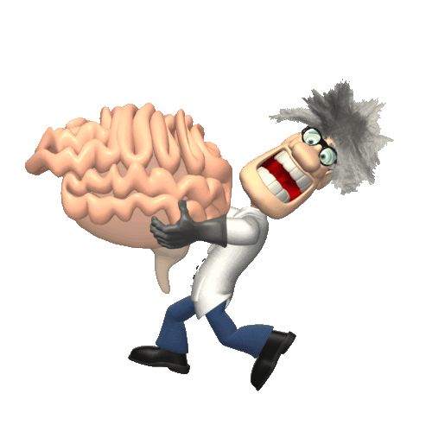
GENEL ZİHİNSEL YETENEK ALANİNDA(GZY) BİREYSEL DEĞERLENDİRME
GZY alanında bireysel değerlendirmeye hak kazanan öğrencilerin randevu bilgileri 16 Nisan 2019 tarihinden itibaren e-okul sisteminde yayımlanacak ve öğrenci velisine okul müdürlüğü tarafından bildirilecektir.
Bu alandaki bireysel değerlendirmeler 22 Nisan – 12 Temmuz 2019 tarihleri aralığında öncelikle RAM’da; uygun olmadığı taktirde ise BİLSEM’DE yapılacak şekilde planlanacaktır.
Değerlendirme sonuçları, değerlendirmeyi yapan uzman tarafından MEBBİS üzerinden aynı gün içinde sisteme girilecek, sonuçlar internet üzerinden açıklanmayacaktır.

Slide 109
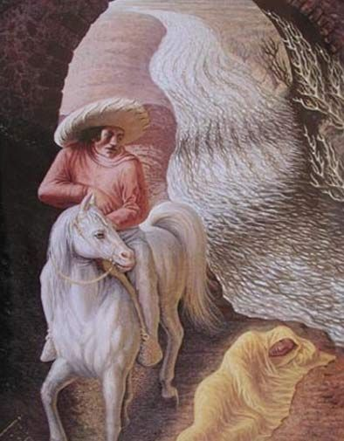
GÖRSEL SANATLAR YETENEK ALANINDA BİREYSEL DEĞERLENDİRME
Resim alanında yapılacak olan tanılamalar ile ilgili iş ve işlemler Bilim ve Sanat Merkezleri Yönergesi’nin 32. maddesine göre oluşturulan komisyonca yürütülür.
Komisyon BİLSEM’LERİN ve diğer kurumların ilgili alan öğretmenlerinin dahil olduğu 5 asıl ve 5 yedek öğretmenden oluşmaktadır.
Komisyon resim alanında gerçekleştirilecek olan bireysel değerlendirmeleri Genel Müdürlük tarafından belirlenen ölçütler doğrultusunda yapacaktır.

Slide 110
GÖRSEL SANATLAR YETENEK ALANINDA BİREYSEL DEĞERLENDİRME
Resim alanında bireysel değerlendirmeye hak kazanan öğrencilerin randevu bilgileri 16 Nisan 2019 tarihinden itibaren e-okul sisteminde yayımlanacak ve öğrenci velisine okul müdürlüğü tarafından bildirilecektir. Değerlendirmeler Genel Müdürlük tarafından illere resmi yazı ile bildirilen tarihlerde merkezi olarak yapılacaktır. Değerlendirme sonuçlarının görsel sanatlar yetenek/beceri komisyonu tarafından MEBBİS üzerinden girişi yapılacaktır.

Slide 111
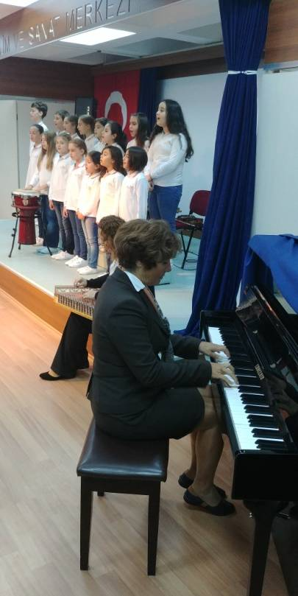
MÜZİK YETENEK ALANINDA BİREYSEL DEĞERLENDİRME
Müzik alanında yapılacak olan tanılamalar ile ilgili iş ve işlemler Bilim ve Sanat Merkezleri Yönergesi’nin 33. maddesine göre oluşturulan komisyonca yürütülür.
Komisyon BİLSEM’LERİN ve diğer kurumların ilgili alan öğretmenlerinin dahil olduğu 5 asıl ve 5 yedek öğretmenden oluşmaktadır.
Komisyon müzik alanında gerçekleştirilecek olan bireysel değerlendirmeleri Genel Müdürlük tarafından belirlenen ölçütler doğrultusunda yapacaktır.

Slide 112
MÜZİK YETENEK ALANINDA BİREYSEL DEĞERLENDİRME
Müzik alanında bireysel değerlendirmeye hak kazanan öğrencilerin randevu bilgileri 16 Nisan 2019 tarihinden itibaren e-okul sisteminde yayımlanacak ve öğrenci velisine okul müdürlüğü tarafından bildirilecektir.
Bu alandaki bireysel değerlendirmelerin 22 Nisan – 12 Temmuz 2018 tarihleri arasında gerçekleştirilmesi planlanmaktadır.
Değerlendirme sonuçlarının müzik yetenek/beceri komisyonu tarafından MEBBİS üzerinden girişi yapılacaktır.

Slide 113
BİLSEM YERLEŞTİRME VE KAYIT İŞLEMLERİ
Sonuçların açıklanması:
19 Temmuz 2019 http://www.meb.gov.tr
Kayıt tarihleri:
19 Ağustos – 6 Eylül 2019

Slide 114
UYGULAMA İTİRAZLARI
TABLET BİLGİSAYAR GRUP TARAMA UYGULAMASI İTİRAZLARI
Uygulama sonucuna dair itirazlar sonuçların yayımlanmasından itibaren başlayan 5 iş günü içerisinde http://esinav.meb.gov.tr/ adresinden yapılacaktır.
Yapılan itirazlar değerlendirildikten sonra yine aynı sistem üzerinden veliye bilgilendirme yapılacaktır.

Slide 115
UYGULAMA SONUÇLARINA İTİRAZLAR
BİREYSEL DEĞERLENDİRME İTİRAZLARI
Bireysel değerlendirmelere ilişkin itirazlar, sonuçların yayımlanmasından itibaren beş iş günü içerisinde öğrenci velisi tarafından dilekçe ile İlçe Milli Eğitim Müdürlüklerine yapılacaktır. Dilekçeler İlçe Milli Eğitim Müdürlükleri tarafından İl Tanılama Komisyonuna ulaştırılacaktır.Faks ya da e-posta ile yapılan itirazlar dikkate alınmaz.
Yapılan itirazların cevaplanmasında genel evrak kayıt tarihi dikkate alınacaktır.
Belirtilen süre dışında yapılan, öğrencinin TC kimlik numarasının belirtilmediği, imza ve adres bilgisi olmayan dilekçeler dikkate alınmayacaktır.

Slide 116
SÜRECİN SAĞLIKLI İŞLEMESİNİN SAĞLANMASI İÇİN;
Öğrenci yönlendirmesi yapan sınıf öğretmenleri ve okul idarelerinin tüm süreci titizlikle takip etmesi,
Veliye yapılması gereken bilgilendirmelerin aksatılmadan, zamanında, yazılı ve imza karşılığında yapılması,
Öğrencinin aday gösterildiği alanın doğru olup olmadığının kontrol edilmesi, gerekli düzeltmelerin zamanında yapılması,
Öğrenci uygulama giriş belgelerinin fotoğraflı olmasının sağlanmasına dikkat edilmelidir.

Slide 117
İSTANBULDA YER ALAN BİLSEMLER
BİLSEM ADI | ÖĞRENCİ ALDIĞI İLÇELER | İLETİŞİM
Ataşehir İstanbul BİLSEM | Ataşehir-Ümraniye-Çekmeköy-Sancaktepe-Şile | 02164552843
Bahçelievler İTO BİLSEM | Bahçelievler-Küçükçekmece | 0212 552 52 72
Başakşehir BİLSEM | Başakşehir-Sultangazi-Arnavutköy | 0212 801 69 69
Beşiktaş BİLSEM | Beşiktaş-Kağıthane-Sarıyer | 02122745751

Slide 118
BİLSEM ADI | ÖĞRENCİ ALDIĞI İLÇELER | İLETİŞİM
Esenler BİLSEM | Esenler-Güngören-Bağcılar | 02125080034
Esenyurt BİLSEM | Esenyurt-Avcılar-Büyükçekmece-Beylikdüzü-Silivri-Çatalca | 0212 852 3768
Fatih BİLSEM | Fatih- Eyüpsultan-Gaziosmanpaşa | 0212 621 4325
Kadıköy BİLSEM | Kadıköy-Üsküdar-Beykoz | 0216 355 1523

Slide 119
BİLSEM ADI | ÖĞRENCİ ALDIĞI İLÇELER | İLETİŞİM
Maltepe BİLSEM | Maltepe | -
Kartal BİLSEM | Kartal-Adalar | 02163534297
Pendik BİLSEM | Pendik-Tuzla-Sultanbeyli | 0216 595 0170
Şişli BİLSEM | Şişli-Beyoğlu | -
Zeytinburnu Şehitler BİLSEM | Zeytinburnu-Bayrampaşa-Bakırköy | 0212 481 0161

Slide 121
Beni ilgiyle dinlediğiniz için;

Slide 122
Kaynakça
Prof. Dr. Uğur SAK, Üstün Zekalılar, Özellikleri Tanılanmaları Eğitimleri Kitabı, 7. Baskı
Prof. Dr. Uğur SAK, Üstün Yeteneklilerin Tanılanması, Ankara 2018
Yrd. Doç. Dr. Feyzullah ŞAHİN, Özel Yetenekli Öğrenciler ve Eğitimleri Kitabı, Ankara 2018
http://www.resmigazete.gov.tr/eskiler/2018/07/20180707-8.htm
http://orgm.meb.gov.tr/www/2018-2019-bilsem-ogrenci-tanilama-ve-yerlestirme-kilavuzu-ve-tanitim-animasyonlari-yayimlandi/icerik/1125?KeepThis=true&TB_iframe=true&height=80&width=80

Slide 123
kaynakça
https://orgm.meb.gov.tr/meb_iys_dosyalar/2013_02/27052325_stnyeteneklocuklarinzellkler.pdf

